Slide 1
CONSFĂTUIREA CU INSPECTORII ȘCOLARI
ARIA CURRICULARĂ „TEHNOLOGII”
3 septembrie 2024, București

Slide 2
Cadrul normativ privind organizarea procesului de învățământ în anul școlar 2024– 2025 (1)
01
OME 3694/01.02.2024
Structura anului școlar 2024 - 2025
02
OME 3750/28.02.2023
Metodologia-cadru de evaluare în mediul online a performanțelor școlare și a competențelor elevilor
03
OME 5726/12.08.2024
Regulamentul-cadru de organizare și funcționare a unităților de învățământ preuniversitar

Slide 3
Cadrul normativ privind organizarea procesului de învățământ în anul școlar 2024– 2025 (2)
04
OME 4871/30.08.2022
Implementarea catalogului electronic în școlile pilot
05
OME 4150/29.06.2022
Cadrul de competențe digitale al profesionistului din educație
06
OME 5518/11.07.2024
Metodologia-cadru de acordare a burselor (an școlar 2024 - 2025)

Slide 4
Cadrul normativ privind organizarea procesului de învățământ în anul școlar 2024– 2025 (3)
07
OME 5437/08.07.2024
Metodologia privind evaluarea periodică a modului de îndeplinire a obligațiilor asumate de părțile implicate în consorțiul de învățământ dual
09
Ministerul Educației
Apelul competitiv de proiecte „Program de formare a cadrelor didactice din liceele cu profil agricol” în cadrul Reformei 7 – Crearea unei rute profesionale complete pentru învățământ tehnic superior

Slide 5
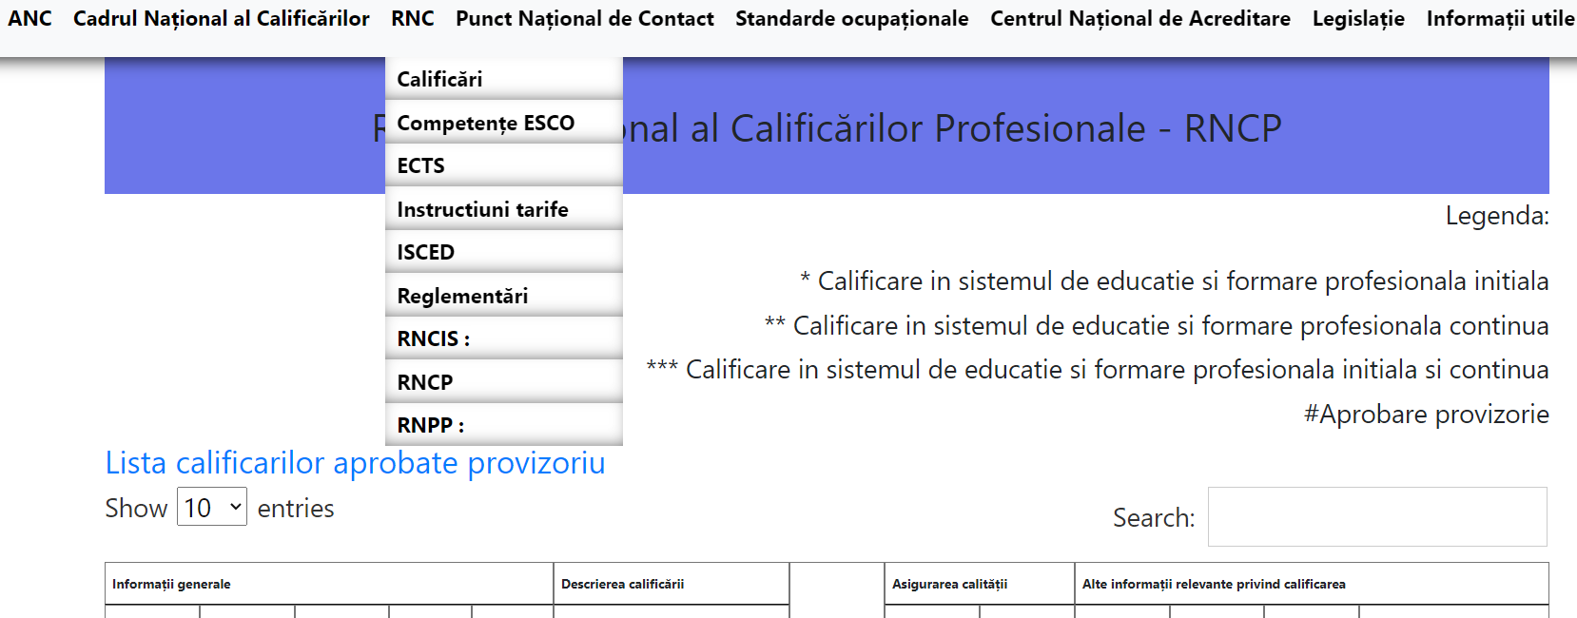
Calificări profesionale în învățământul profesional și tehnic
http://www.anc.edu.ro/rncp/

Slide 6
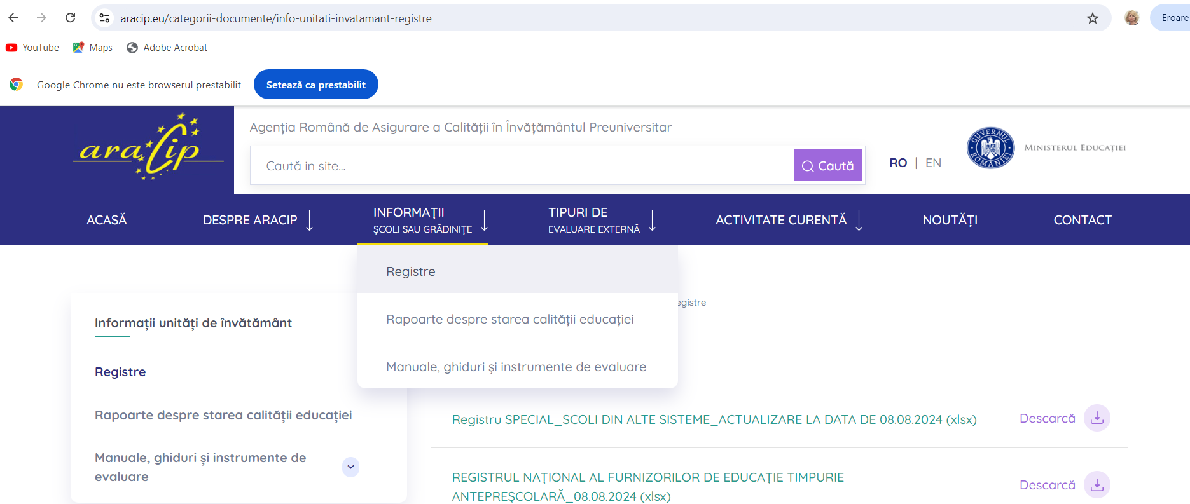
Informații despre unitățile de învățământ Registre – stat, privat, autorizate, acreditate
https://aracip.eu/
https://aracip.eu/categorii-documente/info-unitati-invatamant-registre

Slide 7
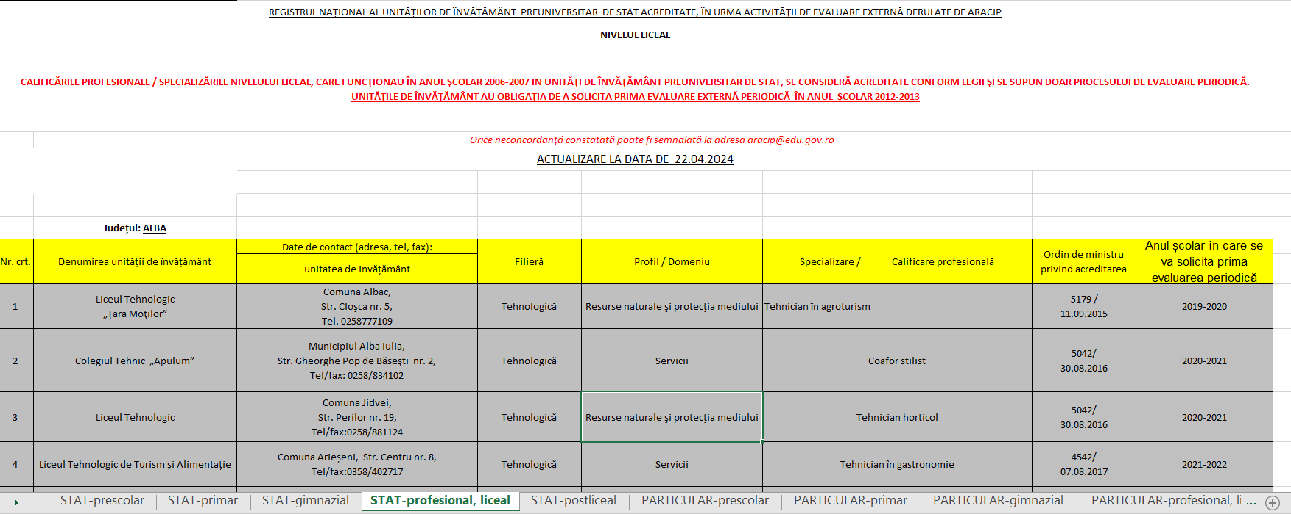
Informații despre unitățile de învățământ Registre – stat, privat, autorizate, acreditate

Slide 8
Organizarea de Olimpiade și concursuri școlare finanțate în anul școlar 2024-2025 (1)
Educație tehnologică și aplicații practice – ?????
Mecanică – ???????
Construcții, instalații și lucrări publice –
Electric, Electrotehnic, Electromecanic –
Electronică, Automatizări, Telecomunicații –
Industrie textilă și Pielărie –
Fabricarea produselor din lemn –
Economic, Administrativ, Comerț - DOLJ
Turism și Alimentație – DOLJ
Agricultură - Creșterea animalelor – ????????
Agricultură - Cultura plantelor – ????????
Protecția mediului –
Industrie alimentară –
Analiza produselor alimentare –
OLIMPIADE ȘCOLARE

Slide 9
Organizarea de Olimpiade și concursuri școlare finanțate în anul școlar 2024 – 2025 (2)
Concursul de cultură și educație financiar-contabilă
01
.......
CONCURSURI ȘCOLARE
Concursul BUSINESS PLAN
02
Pentru firmele de exercițiu din unitățile de învățământ liceal ......
Concursul MARCA DE CALITATE A FIRMEI DE EXERCIȚIU
03
Pentru unitățile de învățământ liceal

